Slide 1
Ondernemerschap

Slide 2
Wat gaan we doen?
Uitleg opdracht periode 1: MARKETINGPLAN schrijven.
Theorie over de P van product
Start maken met verslag.
Wiki:

Slide 3
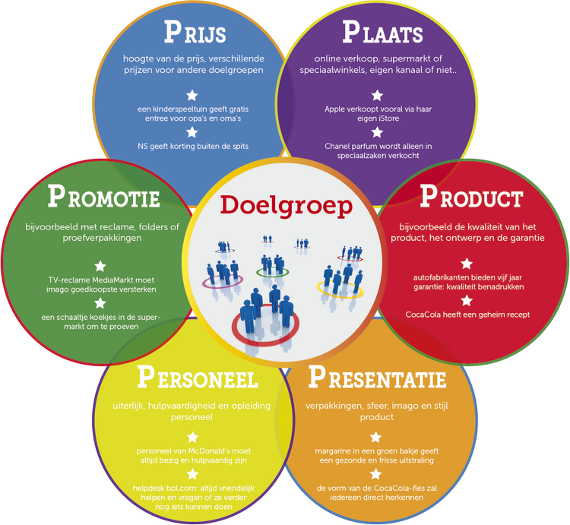
Marketingmix

Slide 4
Theorie PRODUCT
Een product is alles wat in een behoefte kan voorzien.
Een product kan bestaan uit diensten of uit goederen.
Een verzekeringsagent levert een dienst.
Een vertegenwoordiger van een sportmerk verkoopt goederen.

Slide 5
P van product
Fysieke product -> wat je kan zien en wat je levert. BV sportschoen, advies.
Uitgebreide product -> eigenschappen zoals: verpakking, service, garantie.
Totale product -> imago, milieuvriendelijkheid of status.

Slide 6
Assortiment
Breed en smal
Diep en ondiep
Breed assortiment =
verschillende producten.
Smal assortiment =
weinig verschillende producten (zoals een speciaalzaak in sigaren)
Diep assortiment=
Allerlei variaties en merken en prijsklassen.
Ondiep assortiment=
Weinig keuze, bv maar 2 soorten.

Slide 7
Garantie van PRODUCT
Product moet voldoen bij de koop aan de eigenschappen die zijn toegekend.
WET HANDHAVING CONSUMENTENBESCHERMING.
Garantie is anders.
Service van de verkopende partij = de verzekering.
Winkel stelt zich garant voor gebreken.
Schade aan mens of zaken → producent (maker) aansprakelijk
PRODUCTAANSPRAKELIJKHEID.

Slide 8
Verslag MARKETINGPLAN
Maak een voorblad met;
naam,
klas,
vak,
deelnemersnummer,
2e pagina: inhoudsopgave (wordt later gevuld)
3e pagina: inleiding (wat is een inleiding – vertel wat je in dit verslag gaat doen)

Slide 9
Maak op elke pagina de titels:
Hoofdstuk 1: Product
Hoofdstuk 2: Doelgroep
Hoofdstuk 3: Promotie
Hoofdstuk 4: Prijs
Hoofdstuk 5: Plaats
Hoofdstuk 6: Reflectie

Slide 10
4e pagina:
We werken in hoofdstukken dus;
Hoofdstuk 1: Product
Beschrijf jouw product.
Fysieke product -> wat je kan zien en wat je levert. BV sportschoen, advies/gastouder/kledinglijn.
Uitgebreide product -> eigenschappen zoals: (verpakking), service, garantie, functie
Totale product -> imago, milieuvriendelijkheid of status.

Slide 11
Voorbeeld product
Zie WORD

